Slide 1
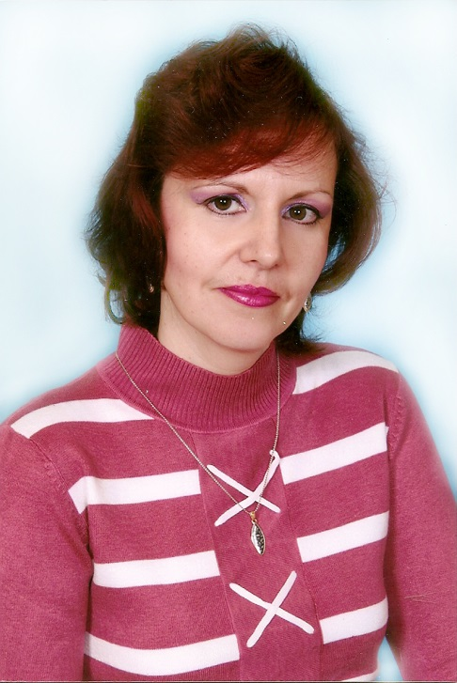
Коррекционно-развивающая среда логопедического кабинета
Презентация
Парамоновой Нелли Александровны,
учителя-логопеда
МАДОУ «Детский сад комбинированного вида №56» АГО

Slide 2
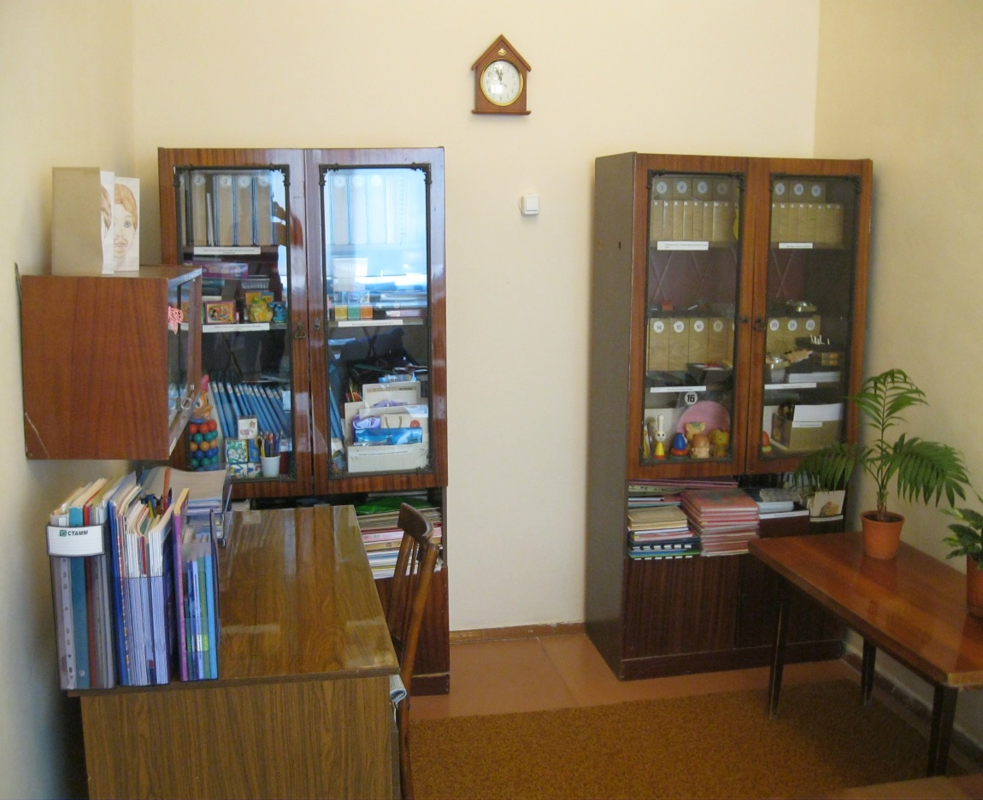
Назначение логопедического кабинета:
Обследование детей;
Развитие артикуляционных навыков;
Коррекционная работа по устранению дефектов звукопроизношения;
Преодоление нарушений слоговой структуры слова;
Формирование грамматически правильной речи;
Формирование связной речи;
Развитие навыков звукового анализа и синтеза;
Обучение грамоте;
Консультативно-методическая помощь воспитателям и родителям.

Slide 3
Принципы организации коррекционно-развивающей среды логопедического кабинета:
Системность
Доступность
Безопасность
Трансформируемость
Вариативность
Эстетичность

Slide 4
Предметно-развивающую среду кабинета условно можно разделить на следующие зоны:
Зона индивидуальной коррекции звукопроизношения
Образовательная зона
Рабочая зона учителя-логопеда
Методическая зона
Сенсо-моторная зона
Зона ТСО
Информационная зона

Slide 5
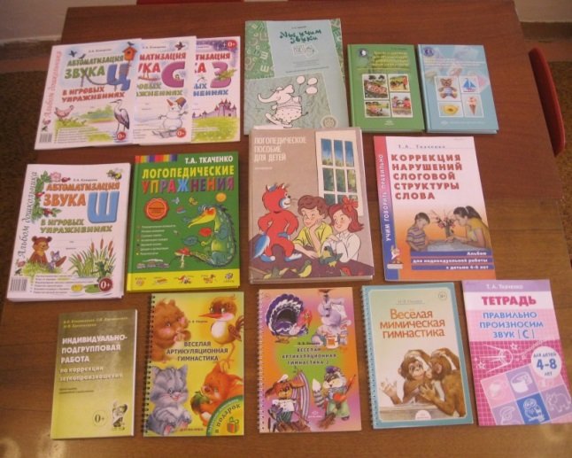
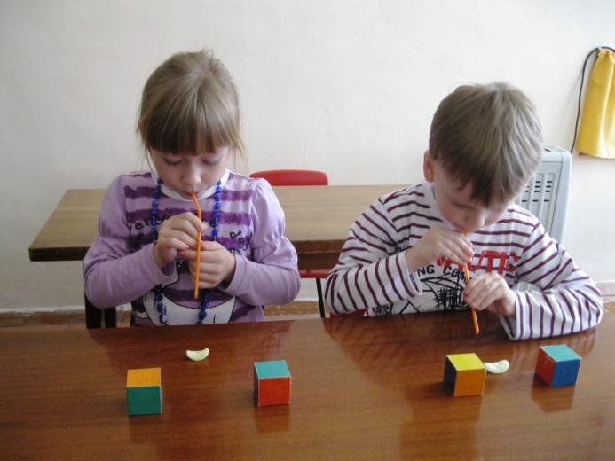
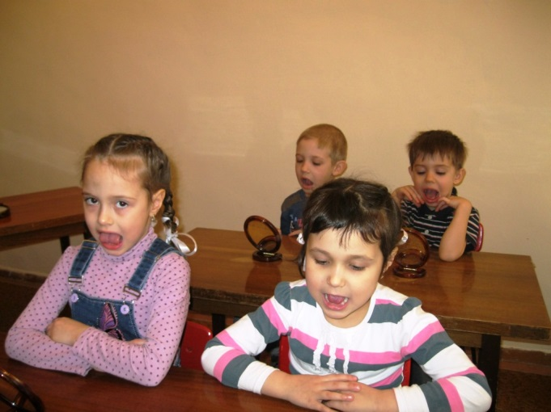
Зона индивидуальной коррекции звукопроизношения
зеркало со шторкой
стол, стулья
наборы картинок для артикуляционной гимнастики
пособия по коррекции звукопроизношения, по развитию мелкой моторики и речевого дыхания
логопедические зонды, вата, спирт
стенд «Азбука дыхания»
книжка-раскладушка «Массаж лица»

Slide 6
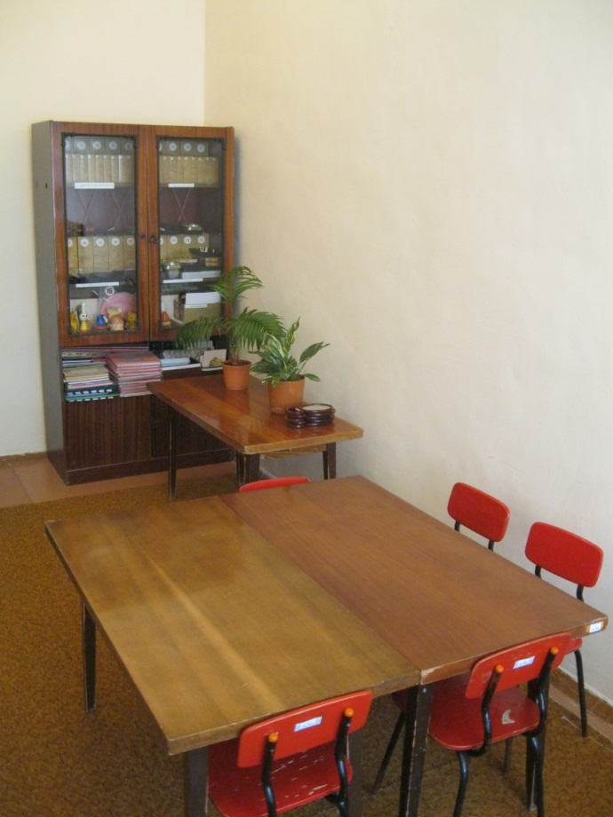
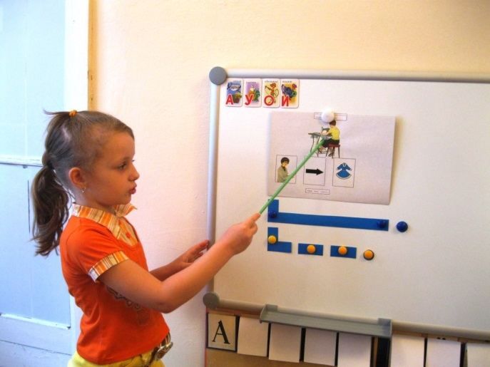
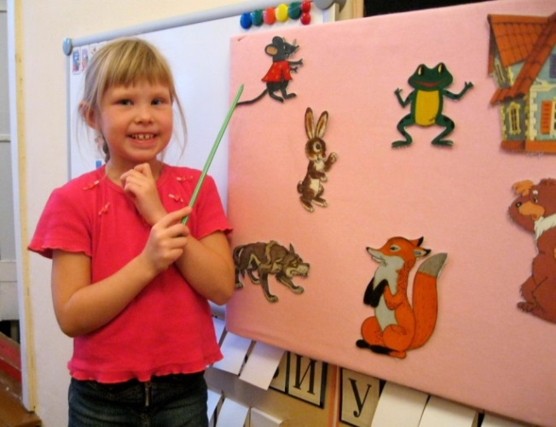
Образовательная зона
столы, стулья
доска для обучения грамоте
магнитная доска
фланелеграф
наборное полотно
касса букв

Slide 7
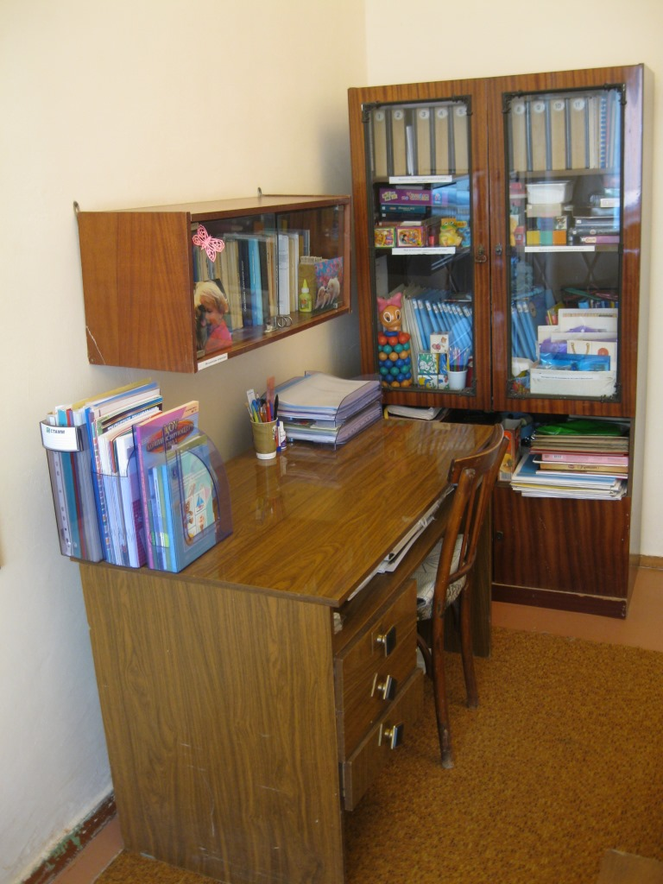
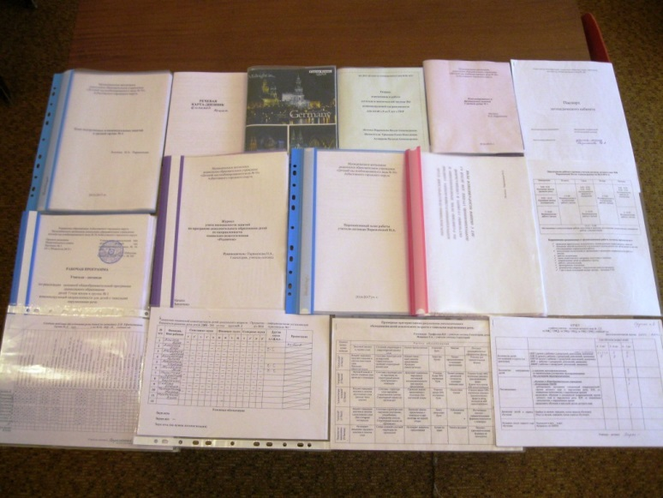
Рабочая зона учителя-логопеда
письменный стол
стул
полка с методической литературой
документация учителя-логопеда

Slide 8
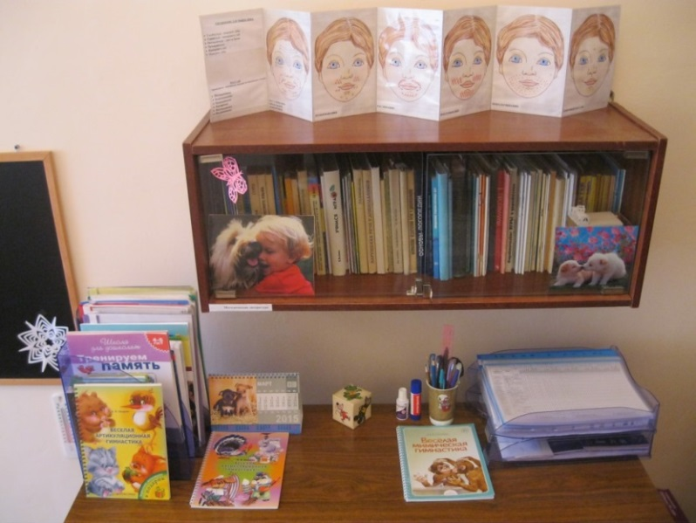
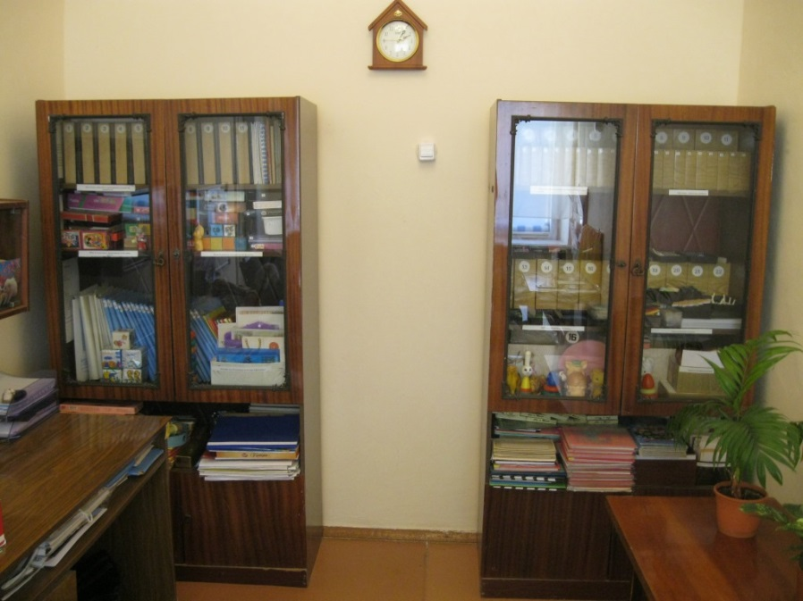
Методическая зона
шкафы с систематизированным дидактическим материалом по коррекции звукопроизношения, по лексическим темам, по развитию связной речи, по обучению грамоте
диагностический инструментарий
пособия по развитию мелкой моторики, воздушной струи
счетный раздаточный материал
игрушки
индивидуальные зеркала
кассы букв
азбуки

Slide 9
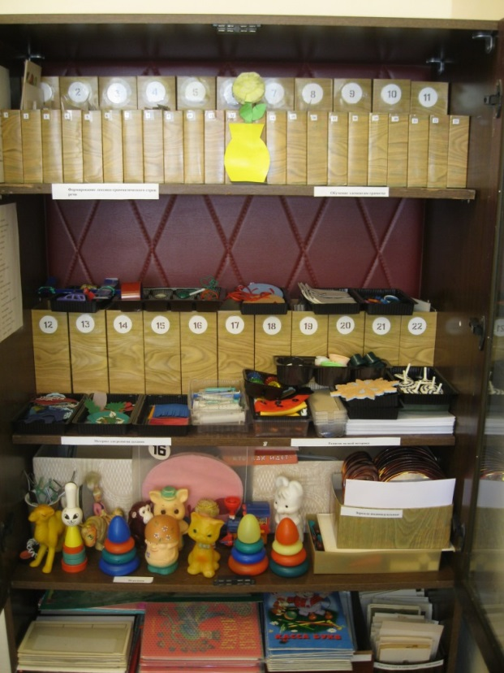
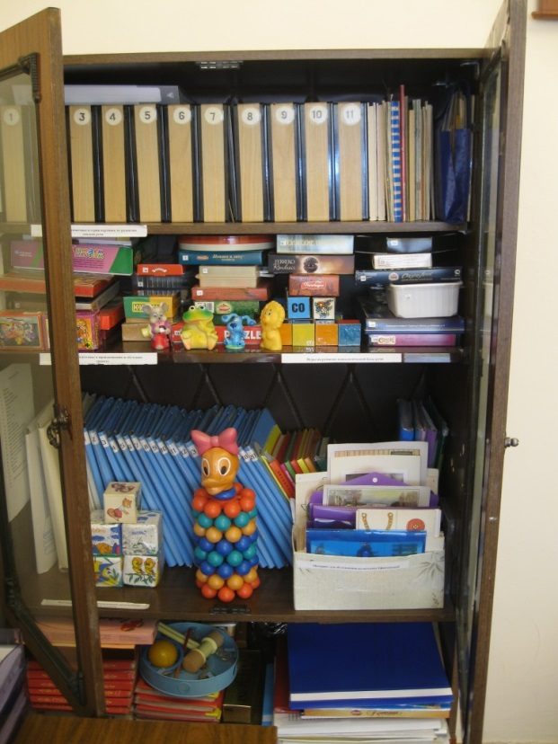
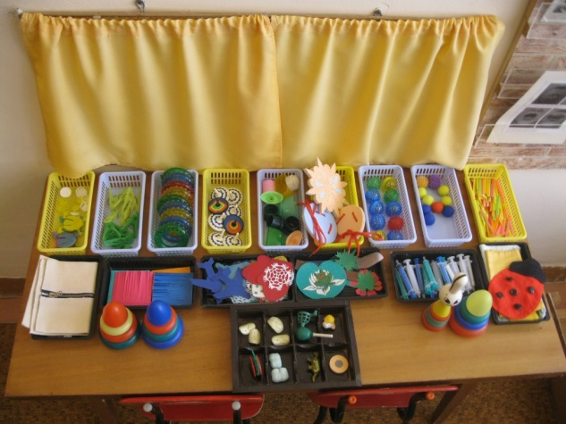
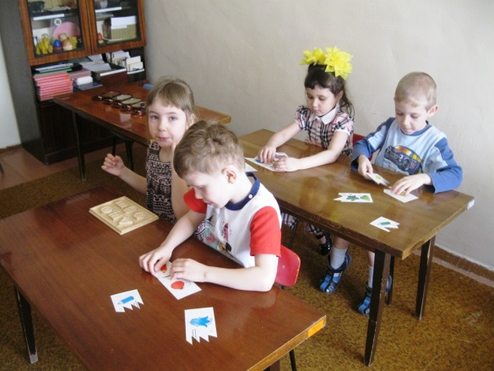
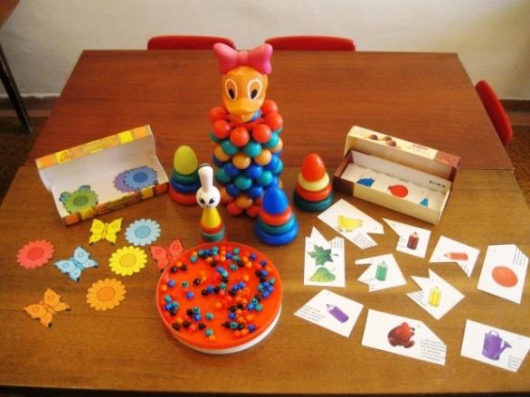
Сенсо-моторная зона
материал по развитию мелкой моторики
материал по развитию сенсорики

Slide 10
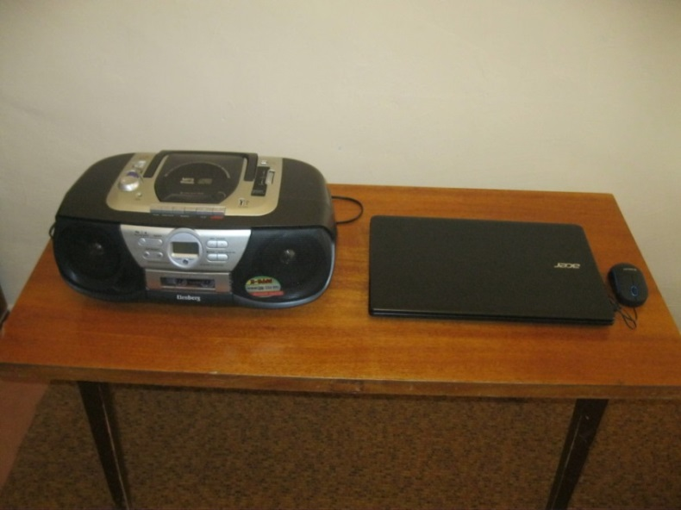
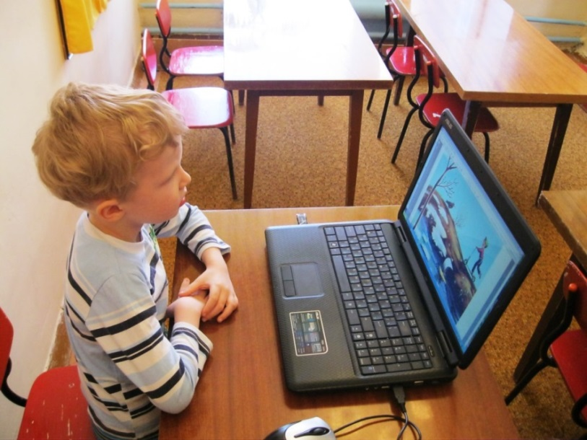
Зона ТСО
ноутбук
магнитола
Применение информационно-компьютерных технологий помогает улучшить и ускорить процесс обучения. Использую в своей работе интернет-ресурсы, презентации по постановке и автоматизации звуков, по лексическим темам (Лебедева И.Л.), артикуляционную гимнастику из серии «Логопедия с улыбкой», «Работаем с проблемными звуками».

Slide 11
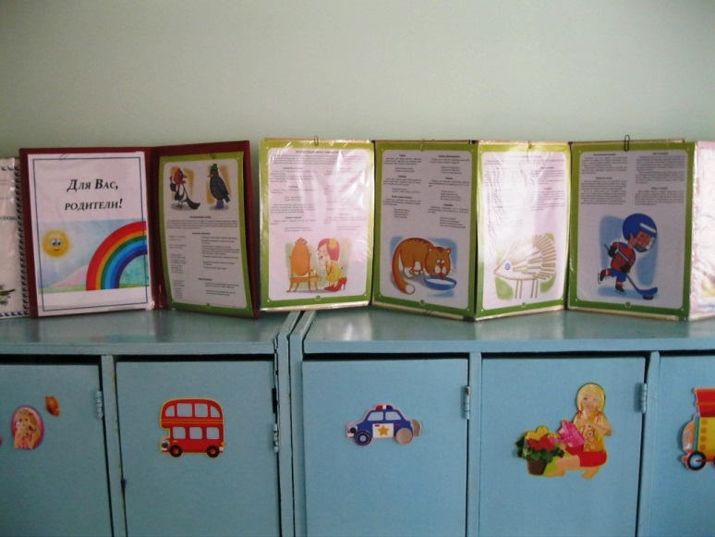
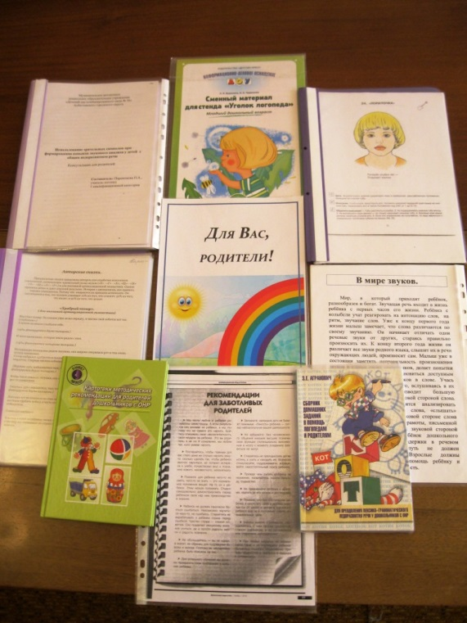
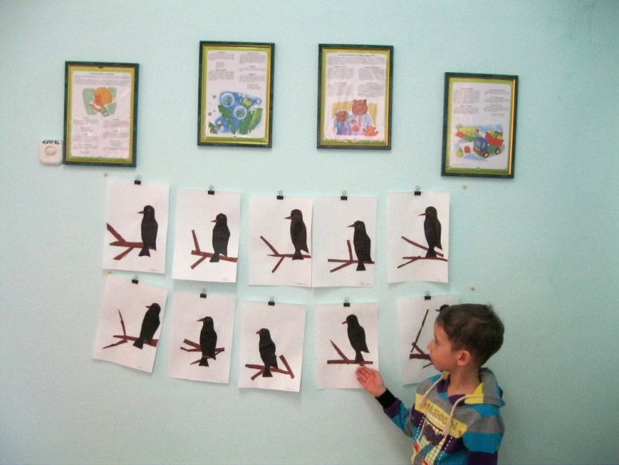
Информационная зона
стенд
папка-раскладушка с информацией для родителей (советы, разработки, комплексы артикуляционной гимнастики, дыхательные упражнения, по развитию мелкой моторики)

Slide 12
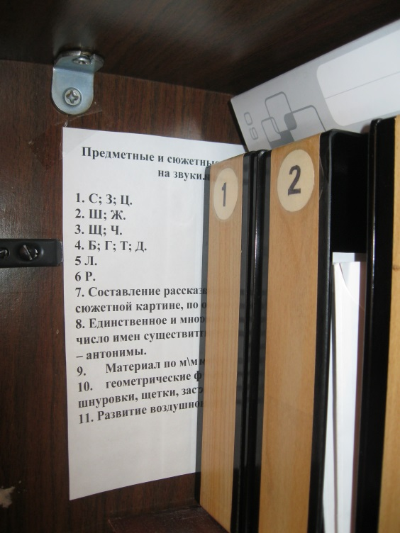
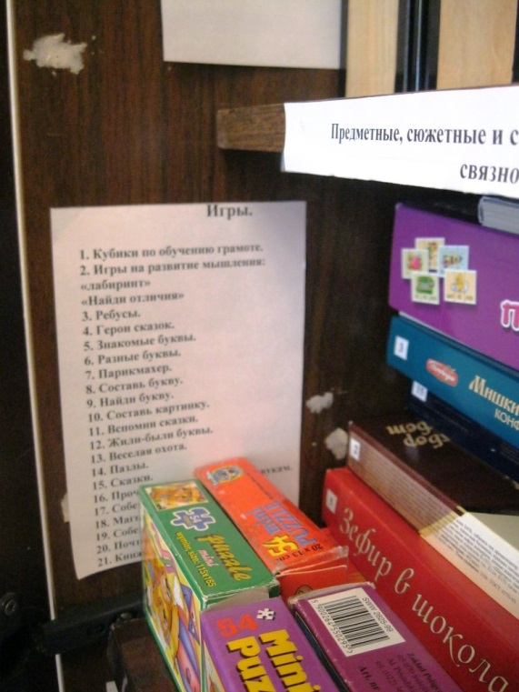
Методическое обеспечение кабинета
Материал систематизирован по разделам:
Предметные, сюжетные картинки по звукопроизношению;
Серии картинок по развитию связной речи;
Игры по произношению и обучению грамоте;
Игры на развитие психологической базы речи;
Формирование лексико-грамматических средств языка и развитие связной речи;
Материал для обследования по методике Л. Н. Ефименковой;
Азбуки;
Материал для развития дыхания;
Материал по развитию мелкой моторики;
Игрушки;
Индивидуальные зеркала;
Счетный, раздаточный материал;
Кассы букв и слогов.

Slide 13
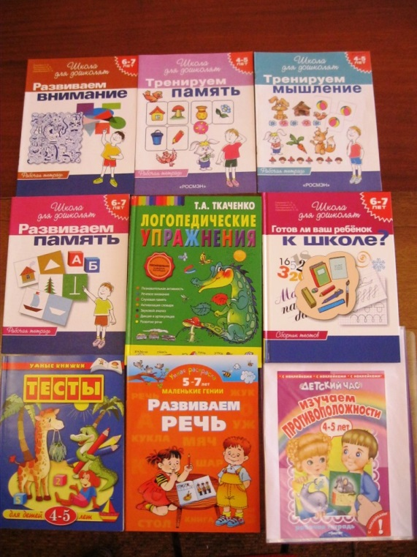
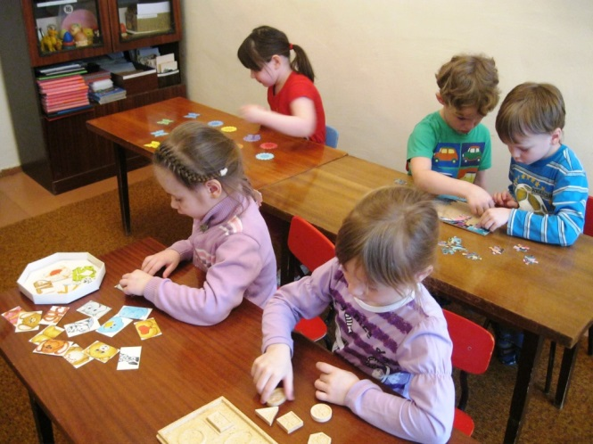
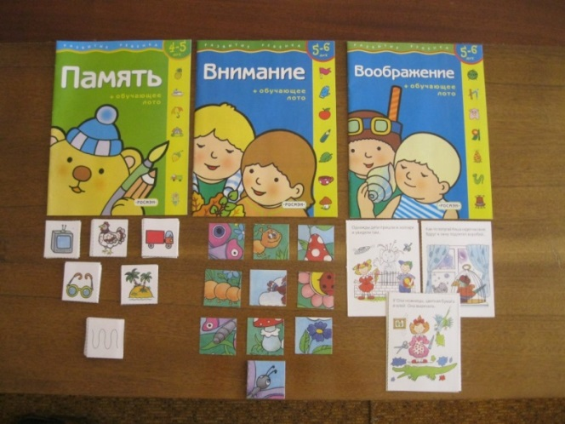
Материал по развитию психологических процессов
В процессе формирования речи развиваю психологические процессы: внимание, память, мышление, воображение.

Slide 14
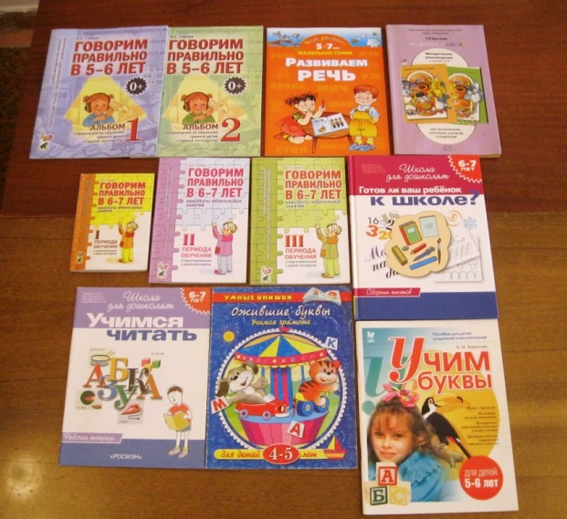
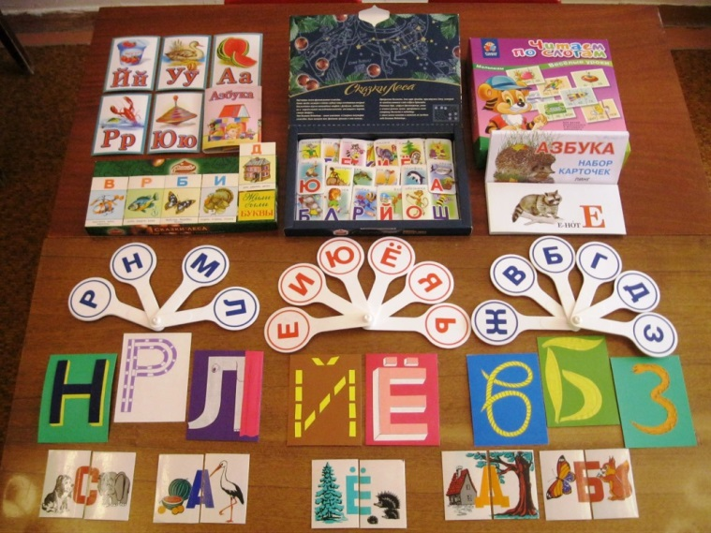
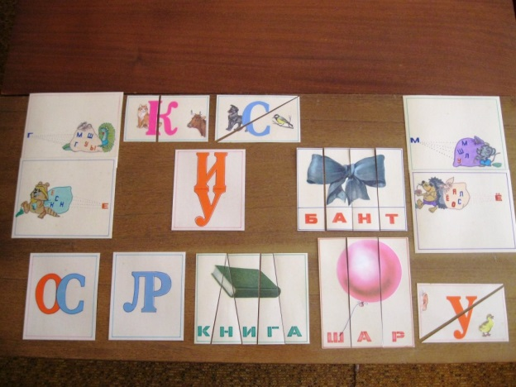
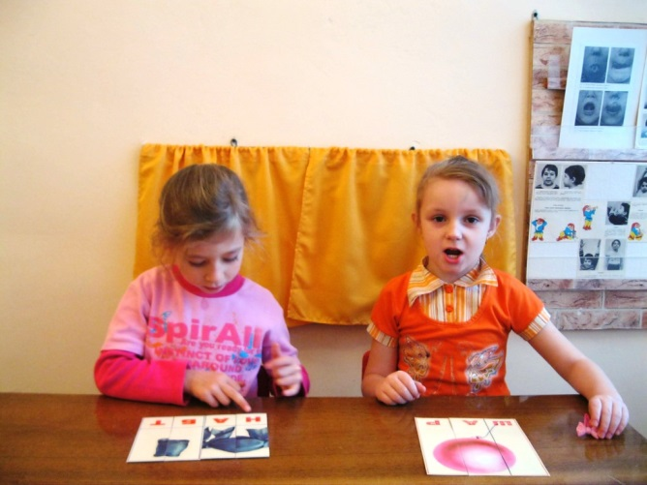
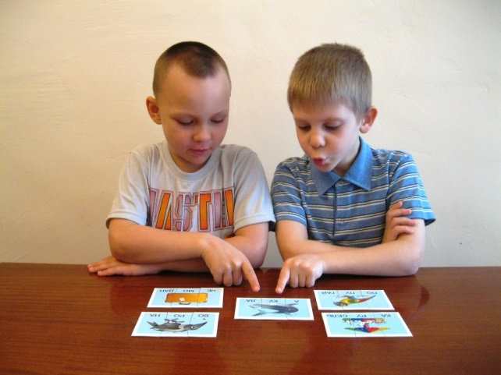
Материал по обучению грамоте
В подготовительной группе знакомлю детей с буквами.

Slide 15
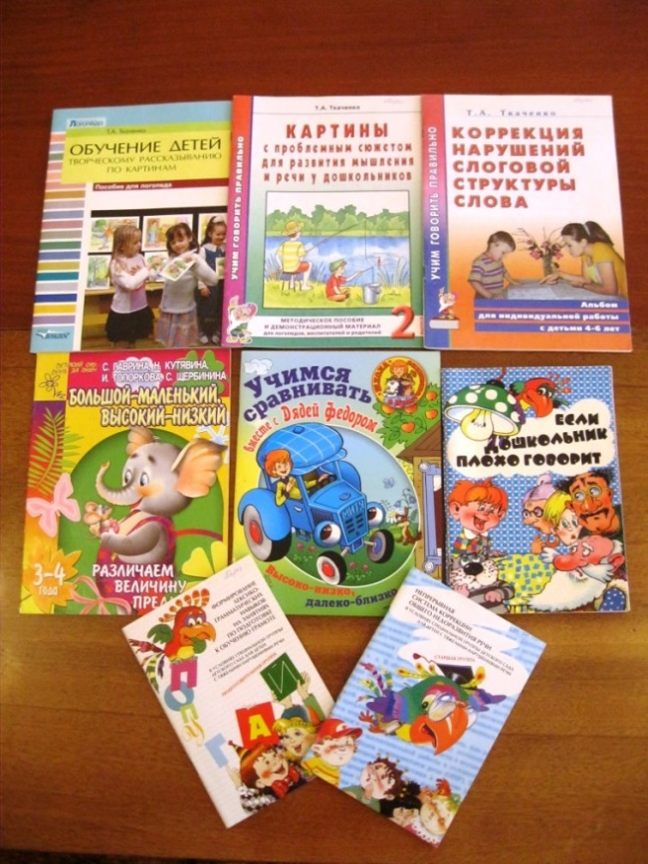
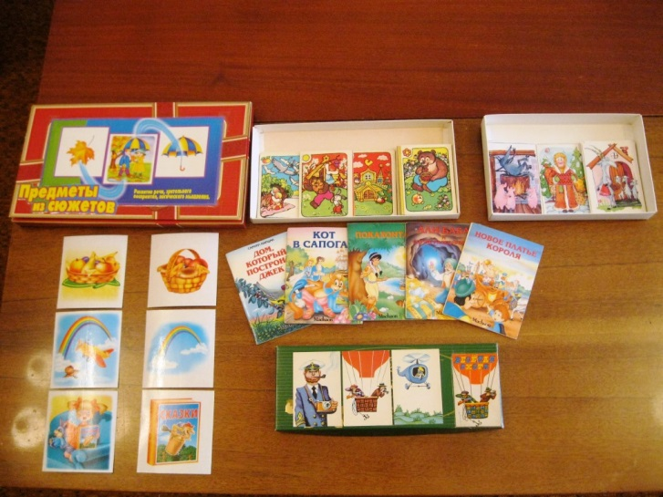
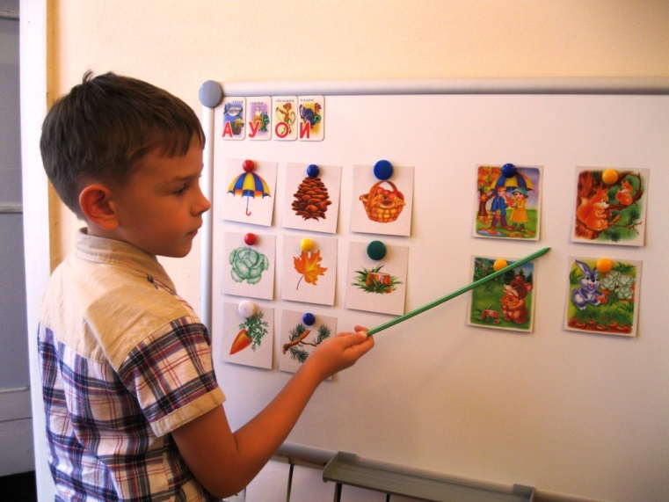
Материал по развитию связной речи
Развиваю связную речь, используя различные игры и пособия.

Slide 16
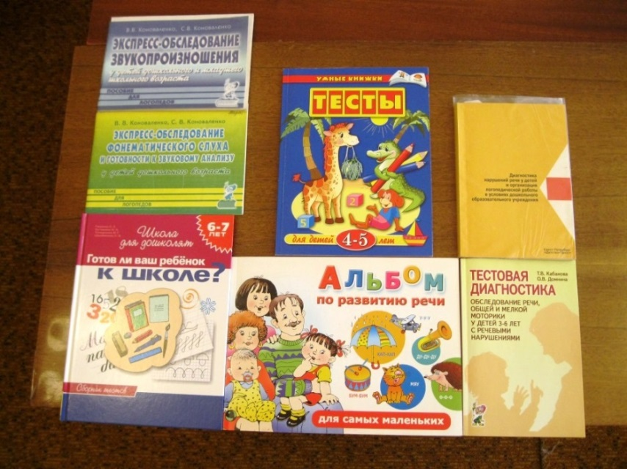
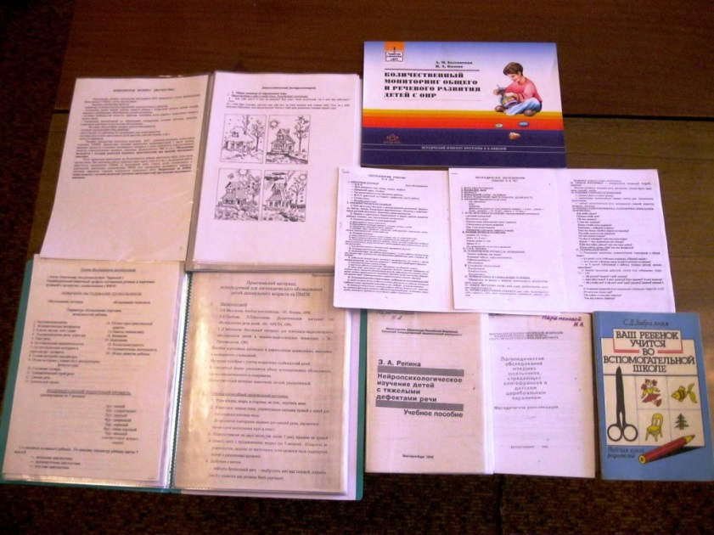
Диагностический инструментарий
Работа логопеда с ребенком начинается с диагностики, по результатам которой намечается дальнейший план действий. Для обследования использую диагностический инструментарий.

Slide 17
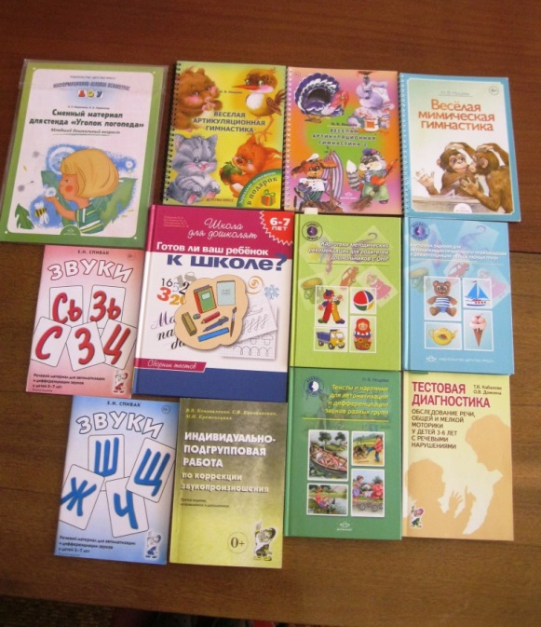
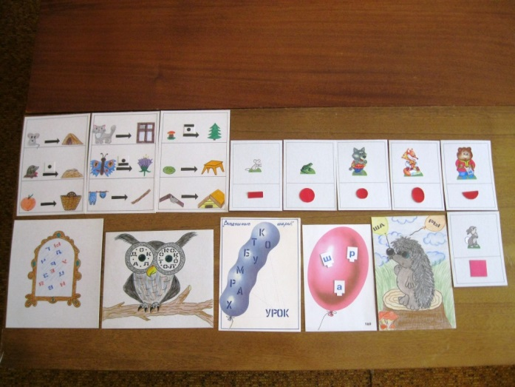
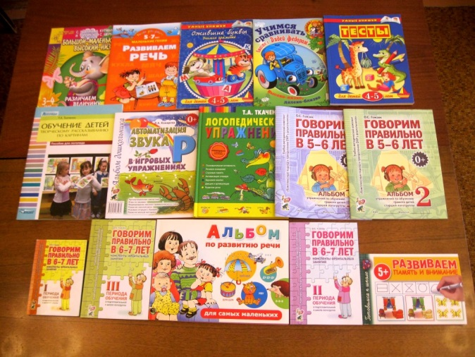
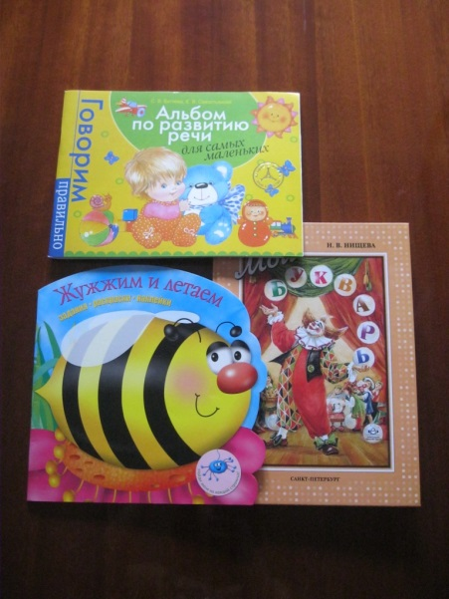
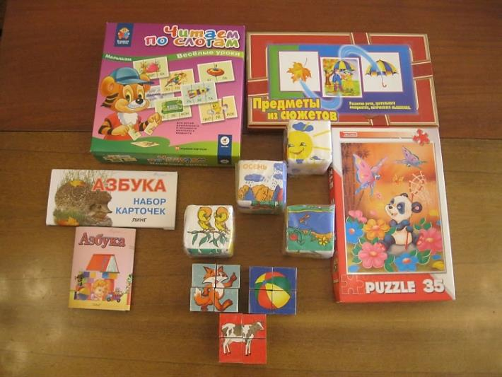
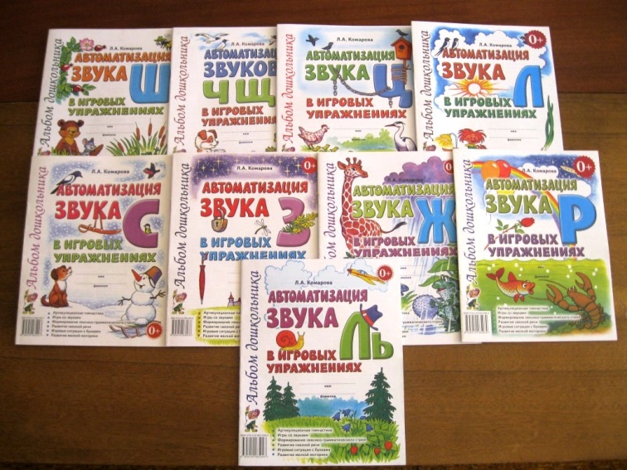
Новинки: игры и методическая литература

Slide 18
Идеи по развитию предметно-развивающей среды логопедического кабинета:
Дальнейшее развитие предметно-развивающей среды логопедического кабинета за счет изготовления и приобретения игр и пособий и методической литературы;
Внесение изменений и дополнений в интерьер кабинета – дополнительный шкаф для пособий;
Приобретение множительной техники.

Slide 19
Спасибо за внимание!!!

